Slide 1
6. Modul
Értékesítés az udvarról (tanyáról)

Slide 2
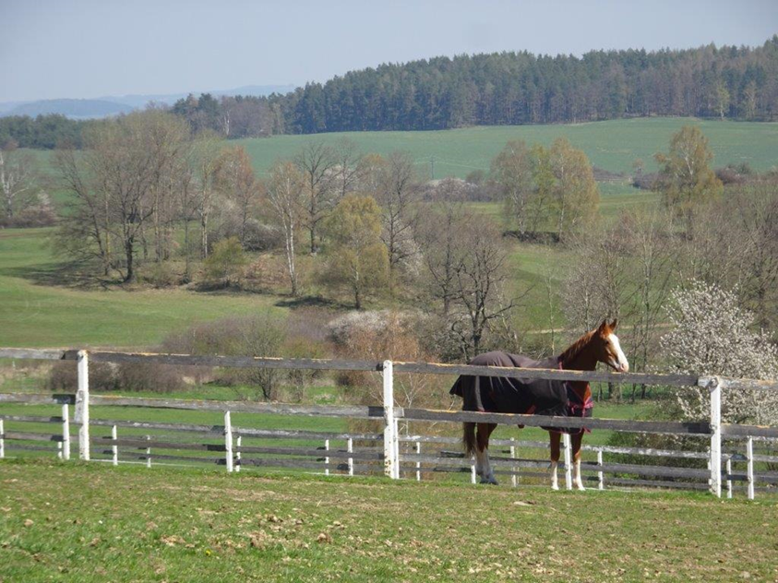
6. Értékesítés az udvarról (tanyáról)
6.1. Az udvarról történő értékesítés jelentősége, regionális termékek
Az elmúlt évek megmutatták, hogy a globalizáció megingathatatlannak tűnő pozíciója a világkereskedelemben aláásás alatt áll. A szinte minden drágulásához vezető problémák az interkontinentális szállításhoz, az ukrajnai háborúhoz, az emelkedő energiaárakhoz, a természeti erőforrások aránytalan kifosztásához kapcsolódnak, és egy vírusjárvány is katalizálta őket. Ami a közelmúltig stabilnak és változatlannak tűnt, az mára változó és gyakran bizonytalan. Nemcsak európai, hanem más országok is kezdik támogatni a hazai termelőket, akik gyakran azért kerültek az érdeklődés margójára, mert paradox módon olcsóbb volt az árut a világ másik feléről importálni.
Kevesebb globális támogatás
X
Nagyobb hangsúlyt fektetve a regionálisra
Notes:
A modul annak magyarázatával foglalkozik, hogy mit kell érteni az udvarról történő értékesítésen, különösen az állattenyésztésben, hogyan fontos az udvarról történő értékesítés a fogyasztók és az eladók számára. A regionális termékek jelentősége és támogatása Csehországban és egyes EU-országokban.

Slide 3
A nagyrészt állami hatóságok által támogatott marketing- és promóciós kampányok kezdik átirányítani a fogyasztókat a regionális termékek felé. Ez különösen azon márkák népszerűsítésében mutatkozik meg, amelyeket a termelő bizonyos, előre meghatározott feltételek mellett beszerezhet áruihoz. A tendencia nemcsak az egyes országokban, hanem az Európai Unió szintjén is megmutatkozik. Ezen intézkedések célja a
támogatása a
rövid élelmiszer-ellátási láncoknak
és a körkörös közgazdaságtannak
EU-funded projects to promote regional products in the regions

Slide 4
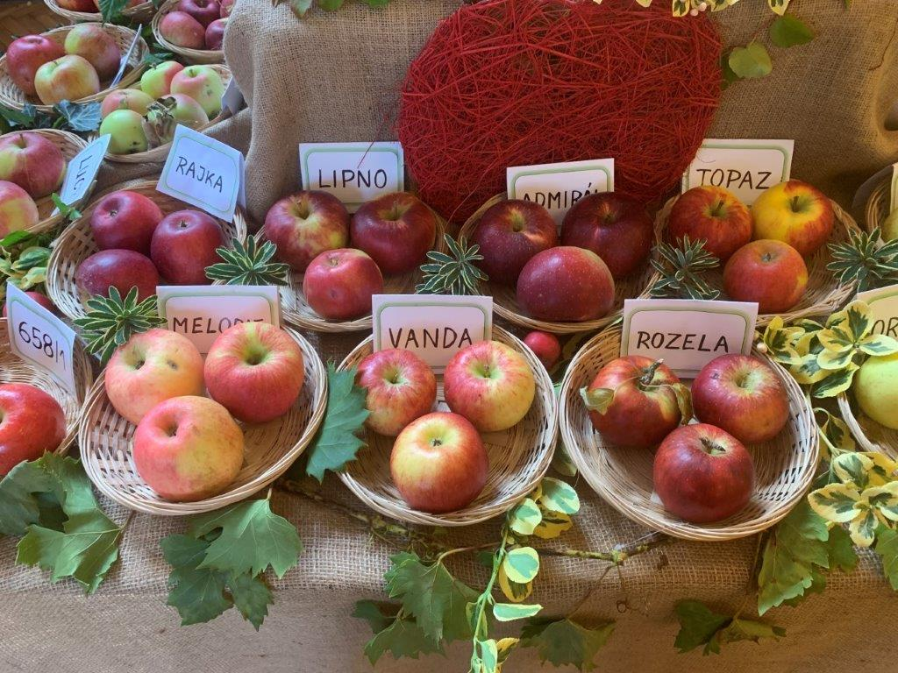
A Rövid Élelmiszer-ellátási Láncok (REL) olyan alternatív értékesítési módszerekként definiálhatók, amelyek csökkentik a szántóföld és az asztal közötti távolságot, és közelebb hozzák a termelőket a fogyasztókhoz. Ezzel párhuzamosan nő a helyi közösség jelentősége.
Ezek a következőket tartalmazzák:
termelői piacok és piacterek,
doboz értékesítés,
közvetlen értékesítés az udvarról / farmról stb.
A szállító-vevő kapcsolatok ezen formái pozitív környezeti, gazdasági, társadalmi, egészségügyi és jóléti hatásokkal járnak, és hozzájárulnak e rendszerek fenntarthatóságához.
Minden országnak vannak bizonyos gyümölcsfajtái (Kertészeti kiállítás – Csehország)
Notes:
A Cseh Köztársaság Mezőgazdasági Minisztériumának szórólapja (2017) leszögezi, hogy a rövid ellátási láncok a beszállító-vevő kapcsolatok egyik formája, amely a regionális élelmiszerek fontosságát, a vendéglátóipari létesítményekben való felhasználását, általában a gasztronómiát, a helyi üzleti életet és a turizmust hangsúlyozza. Jelentésük a termelők, fogyasztók, szakácsok, iskolák, önkormányzatok és egyesületek közötti kötelékeken alapul, amelyek együttesen erős helyi közösséget hoznak létre.

Slide 5
Sales from the yard can be explained as:
direct delivery of small quantities of products at the place of production
sales in markets and marketplaces
delivery to a local retail store that supplies products to the final consumer (a local retail store is considered to be a store with an appropriate range of animal products, which is from municipalities with a similar retail store, closest to the breeder's farm).
Értékesítés az udvarról - gyógynövényes szappanok (Zahrada U malíře - Csehország)

Slide 6
Udvarról valós értéksítás egyedi feltételei
Az élelmiszerek bíróság általi értékesítését a nemzeti jog szabályozza, és az élelmiszer-higiénia közös alapjain túl számos ágazatból származó szabványok is érinthetik. Mivel az egyes nemzeti szabályozások forrásai ebben az összefüggésben más jellegű szabályokat emelnek ki, ezek közül az országspecifikus szabályok közül néhányat kiemelünk.
Sale from the yard - apricot processing

Slide 7
Tagország | A "helyi" kiskereskedelmi egységek meghatározása a hajógyárból történő értékesítés mentesítése céljából | Néhány atipikus szabály az udvarról történő értékesítéssel kapcsolatban
Cseh Köztársaság | egész
Szlovákia | egész
Németország | 100 km-es körzetben vadászott állatoknál, egyébként korlátozás nélkül. | Az üzletek vasárnapi és ünnepnapi nyitva tartási tilalma alóli kivételek a nemzeti szabályozásoktól függenek
Ausztia | nincs megkötés | A termékek házon belüli értékesítése a felsorolt árukra korlátozódik
Lengyelország | A származási vajdaságok és a szomszédos vajdaságok | Különleges jövedelemadó-rendszer az élelmiszerek közvetlen értékesítésére
Franciaország | 80 km sugarú körből
Magyarország | Származási régió vagy 40 km-es körzet | Az úgynevezett "falusi asztalok a vendégeknek" intézete, amely lehetővé teszi a mentességi rendszerben a nem saját termékek bizonyos hányadának értékesítését
Olaszország (Friuli-Venezia Giulia) | Származási tartományok és szomszédos tartományok | A tevékenység megkezdéséhez a higiéniai előírások tekintetében a létesítmény előzetes jóváhagyása szükséges
A Parlamenti Intézet 5.395. sz. összehasonlító tanulmánya felsorol néhány atipikus szabályt az Európai Unió egyes államaiban a gyárból történő értékesítésre vonatkozóan

Slide 8
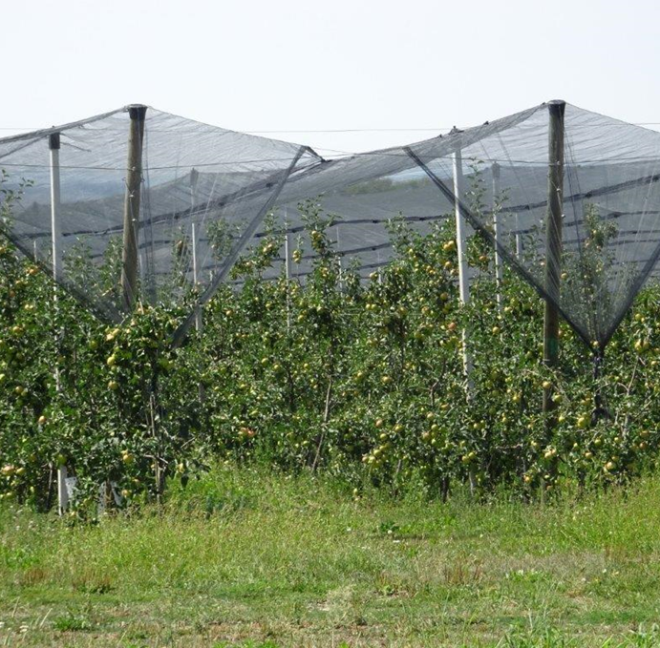
A legtöbb országban a gyárból történő értékesítés hasznosul
mentességek az EU élelmiszer-higiéniai rendelete alól
A gyártó felelős a forgalomba hozott élelmiszer biztonságosságáért és minőségéért, valamint a megfelelő címkézésért.
Még a kisebb gyümölcsösök is haladnak a termesztési technológiák terén (Česká republika)
Automata a farmon - tejtermékek értékesítése a nap 24 órájában, a hét minden napján (Boubín tejgazdaság, Česká republika)
Notes:
Cseh Köztársaság – A gyárból történő értékesítés kis mennyiségű feldolgozatlan elsődleges termék közvetlen értékesítését jelenti a végső fogyasztónak vagy egy helyi kiskereskedőnek (pl. friss, csomagolatlan baromfihús). Ezekre az értékesítésekre az Európai Unió szabályozásában meghatározott eltérés vonatkozik [lásd az 1. cikk (2) bekezdésének a) pontját]. 852/2004/EK rendelet c) pontja, a 853/2004/EK rendelet 1. cikk (3) bekezdés a) pont c) alpontja], • ezt a területet nemzeti jogszabályok szabályozzák (a törvény 27a. §-ának rendelkezései). 166/1999 Coll., az állatorvosi ellátásról).
Szlovákia - Az élelmiszerekről szóló 152/1995. sz. törvény (élelmiszertörvény - a továbbiakban: élelmiszertörvény), amely a Bíróságtól értékesített élelmiszerek higiéniájára és címkézésére vonatkozó bizonyos általános szabályokat állapít meg, valamint Az állat-egészségügyi ellátásról szóló 39/2007. sz. törvény (az állatorvosi ellátásról szóló törvény – a továbbiakban: Állat-egészségügyi törvény), amely az állati eredetű élelmiszerekre vonatkozóan külön szabályokat állapít meg. 3. § bek. törvény e) pontja, a 455/1991.

Slide 9
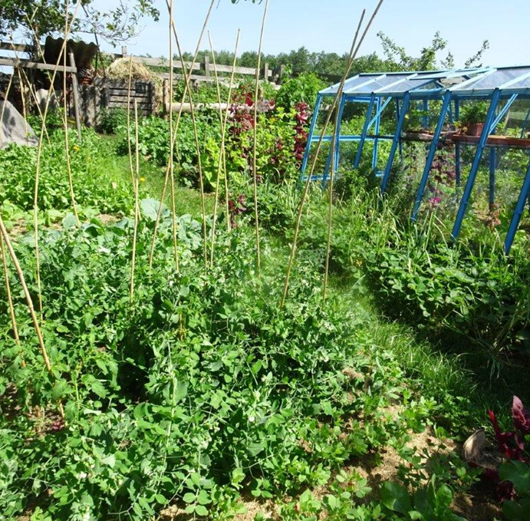
Az udvarból történő értékesítés - kis kert változatos zöldség- és fűszernövény-kínálattal tud szolgálni egész évben (Zahrada U malíře – ČR)
Harapnivalók a farmon szezonális alapanyagokból (SRN)
Notes:
Magyarország - Az EU élelmiszer-higiéniai rendelete alóli mentességben részesülő termelő felelős a forgalomba hozott élelmiszerek biztonságosságáért és minőségéért (52/2010 rendelet 3. § (1)). Az élelmiszerek 52/2010 rendelet szerinti értékesítése történhet a termelő lakóhelyén, vagy házastársa, azonos nemű élettársa, nagykorú gyermeke, testvére, szülője vagy nagyszülője lakóhelyén is (3. § (2) bekezdés). 52/2010 rendelet) . Az udvarról árusított élelmiszer feldolgozása/előállítása állattenyésztési vagy növénytermesztési létesítményen kívül is történhet, ha a körülmények ezt nem teszik lehetővé (52/2010. rendelet 3. § (3) bek.).
Lengyelország – Az élelmiszerbiztonságról és táplálkozásról szóló lengyel törvény (ustawa o bezpieczeństwie żywności i żywienia – a továbbiakban: b.z.z.) a közvetlen értékesítést (dostawy bezpośrednie) határozza meg a 3. cikk (1) bekezdésének 10. pontjában, hivatkozva a bírósági értékesítésre vonatkozó cikk szerinti mentességre. 1. (2) bekezdés a) pont c) az élelmiszer-higiéniai rendelet. Az ilyen értelemben vett közvetlen értékesítésre nem vonatkozik az általánosan előírt engedély a b.z.z. (a Vámkódex 63. cikk (2) bekezdés (1) bekezdés). A gazdálkodók azonban kötelesek betartani a közvetlen értékesítésre vonatkozó helyes higiéniai gyakorlat elveit is (a kódex 68. cikkének (1) bekezdése).

Slide 10
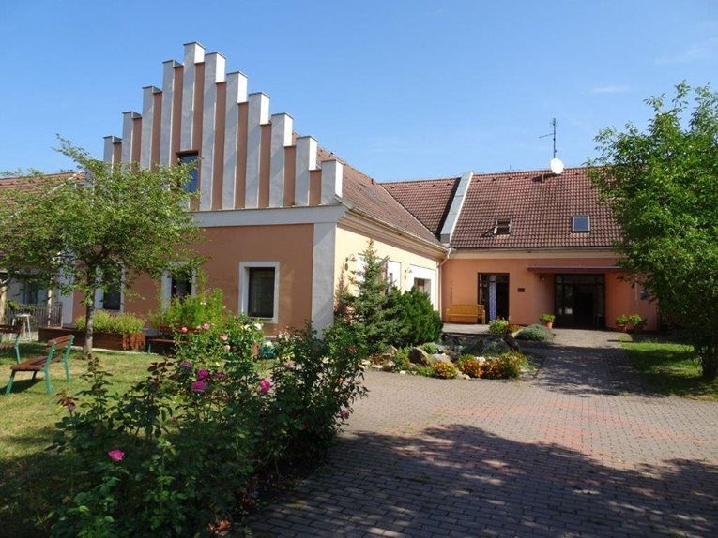
.
A szociális vállalkozások gyakran alkalmaznak udvari árusítást saját üzleteikben, és felhívják a helyi közösség figyelmét gyakran foglalkozásterápiás tevékenységeik körére (Domov sv. Anežky, Týn nad Vltavou, ČR)

